Slide 1
MATLAB 程式設計進階篇
稀疏矩陣
張智星 (Roger Jang)
jang@mirlab.org
http://mirlab.org/jang
台大資工系 多媒體檢索實驗室

Slide 2
5-1 稀疏矩陣的建立
根據元素的值，MATLAB 的矩陣可分為兩種 :
  完全矩陣（Full Matrix）
    每個元素都有自己的儲存空間
    每個元素的佔用空間大小依其資料型態而有所不同
      double➔8 bytes, int32➔4 bytes, int16➔2 bytes, int8➔1 bytes
    一個 m×n 的完全矩陣，所佔用的記憶體空間是 k×m×n bytes
  稀疏矩陣（Sparse Matrix）
    大部分的元素都是 0
    只須儲存「非零元素的位置」及其「元素值」（目前僅支援double）
    優點
      節省記憶體儲存空間
      節省某一些不必要的運算

Slide 3
稀疏矩陣範例-1(I)
sparse 指令可將一個完全矩陣轉換成稀疏矩陣
  範例5-1：sparse01.m
S =
(1,1) 2
(3,2) 4
(2,4) 1
  可看出，S 是一個稀疏矩陣，MATLAB 只儲存其各個非零元素的位置（即其二維下標 (1,1)、(3,2)、(2,4)）和元素值（2、4、1）
clear all; % 清除所有的變數
A = [2 0 0 0; 0 0 0 1; 0 4 0 0]; % 完全矩陣
S = sparse(A) % 將完全矩陣 A 轉換成稀疏矩陣 S

Slide 4
稀疏矩陣範例-1(II)
比較矩陣 A 和 S 所佔用的記憶體大小 :
  >> whos
  Name Size Bytes Class Attributes
  A 3x4 96 double
  S 3x4 88 double sparse
  看出稀疏矩陣 S 佔用記憶體的位元組數目（88 Bytes）比 矩陣A（佔用 96 Bytes）還要小。

Slide 5
稀疏矩陣範例-2(I)
使用 sparse 指令來直接產生稀疏矩陣
S = sparse(i, j, s, m, n);
  i 是列索引
  j 是行索引
  s 是非零元素所形成的向量
  m 是 s 的列維度
  n 是 s 的行維度
  i、j、s 都是長度相同的向量
  s(k) 的二維下標即是 i(k)及 j(k)

Slide 6
稀疏矩陣範例-2(II)
>> S = sparse([1 3 2], [1 2 4], [2 4 1], 3, 4)
S =
(1,1) 2
(3,2) 4
(2,4) 1
也可以在 sparse 指令加上第六種輸入變數，代表最多可以容納的非零元素個素，使得您可以後續再加入非零元素，而不必改變整個稀疏矩陣的結構

Slide 7
稀疏矩陣範例-3(I)
指令 spdiags，可由對角線元素來建構一個稀疏矩陣
S = spdiags(D, p, m, n)
  D 是每一個直行代表矩陣的對角線向量
  p 代表對角線的位置（0 代表主對角線，-1 代表向下位移一單位的次對角線，1 代表向上位移一單位的次對角線 )
  m 代表矩陣的列維度
  n 代表矩陣的行維度

Slide 8
稀疏矩陣範例-3(II)
  範例5-2：sparse02.m
S =
(1,1) 2
(2,1) 9
(2,2) 4
(3,2) 9
(1,3) 1
(3,3) 1
(4,3) 4
D = [3 2 9; 2 4 9; 1 1 4];
d = [2 0 -1];
S = spdiags(D, d, 4, 3)

Slide 9
稀疏矩陣範例-3(III)
以完全矩陣來顯示，可得 :
>> A = full(S)
A =
2 0 1
9 4 0
0 9 1
0 0 4
  可看出矩陣 A 的三個非零對角線向量分別是 D 的三個行向量。（在D的第一個行向量中，只用到最後一個元素1。）
提示：
D =
3 2 9
2 4 9
1 1 4
d =
2 0 -1

Slide 10
稀疏矩陣範例-4(I)
一般的 load 及 save 指令，也可以處理稀疏矩陣，並儲存於二進制的 MAT 檔案
spconvert指令，可將一個 m×3 的矩陣轉換成稀疏矩陣
  第一直行代表列索引
  第二直行代表行索引
  第三直行則是非零的元素值
  檔案 spmat.dat 的內容可顯示如下：
>> type spmat.dat
1 1 2
3 2 4
2 4 1
8 3 5

Slide 11
稀疏矩陣範例-4(II)
建構此稀疏矩陣
  範例5-3：spconvert01.m
S =
(1,1) 2
(3,2) 4
(8,3) 5
(2,4) 1
load spmat.dat
S = spconvert(spmat)

Slide 12
5-2 稀疏矩陣的儲存空間
一個只包含實數的稀疏矩陣，假設其維度為 m×n，含有 nnz 個非零元素，MATLAB 動用了三個內部陣列來儲存此稀疏矩陣的相關資訊：
  第一個陣列：以 double 方式儲存了所有的非零元素，其長度為 nnz，使用的空間為大小 8*nnz 位元組（Bytes）。
  第二個陣列：以整數方式儲存了每個元素的列索引，其長度為 nnz，使用的空間大小為 4*nnz 位元組（Bytes）。
  第三個陣列：以整數方式儲存了每個直行的起始指標，其長度為 n，使用空間大小為 4*n 位元組（Bytes）。
注意：上述儲存方式僅是用於MATLAB第六版！

Slide 13
稀疏矩陣的儲存空間
整個稀疏矩陣佔用的空間大小為 8*nnz + 8*nnz + 8*n + 8 = 16*nnz + 8*n + 8
  範例5-4：memorySize01.m
totalSize =
34032
Name Size Bytes Class Attributes
west0479 479x479 34032 double sparse
clear all
load west0479.mat
[m,n]=size(west0479);
totalSize=16*nnz(west0479)+8*n+8
whos west0479

Slide 14
稀疏矩陣的儲存空間
nnz(west0479) 可傳回稀疏矩陣 west0479 的非零元素個數，其他類似的指令還有 nonzeros（傳回一個包含所有非零元素的行向量）及 nzmax（傳回最大的非零元素個數）

Slide 15
提示
在一個稀疏矩陣中，將一個非零元素設定成零時，MATLAB 並不會自動釋放記憶體空間，換包話說，nnz 會隨著非零元素的減少而減少，但 nzmax 並不會隨著改變
但是多加一個非零元素時，若 nnz 已大於 nzmax 時，nzmax 會隨之增大（即 MATLAB 會自動配置記憶體）以儲存新加的元素

Slide 16
5-3 稀疏矩陣的觀看與圖示
spy 指令可用於觀看稀疏矩陣的非零元素分佈情況
  範例5-5：spy01.m
load west0479.mat % 載入二進位制檔案 west0479.mat
spy(west0479) % 觀看稀疏矩陣的非零元素分佈情況

Slide 17
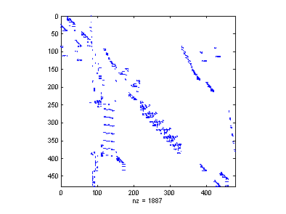
稀疏矩陣的觀看與圖示
矩陣 west0479 的維度是 479*479，但是只包含 1887 個非零元素，因此此矩陣的密度只有 1887/(479*479) = 0.0082

Slide 18
稀疏矩陣的觀看與圖示
稀疏矩陣特別適用於表示一個「無向圖」（Undirected Graph）的「鄰近矩陣」（Adjacency Matrix）
  若某圖的第 i 和第 j 個節點有直線連接，則其相對應的鄰近矩陣在第 i 列、第 j 行的元素值為 1，其他元素值則為零
  為節省空間，僅用上三角或是下三角矩陣來表示

Slide 19
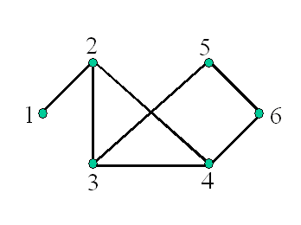
稀疏矩陣的觀看與圖示
對應的鄰近矩陣可表示成：
>> A = spconvert([1 2 1; 2 3 1; 2 4 1; 3 4 1; 3 5 1; 5 6 1; 4 6 1]);
>> full(A)
ans =
0 1 0 0 0 0
0 0 1 1 0 0
0 0 0 1 1 0
0 0 0 0 0 1
0 0 0 0 0 1

Slide 20
稀疏矩陣的觀看與圖示
假設這 6 個節點的座標如下：
>> xy = [0 1; 1 2; 1 0; 2 0; 2 2; 3 1]; % 每個列向量是一組座標
可用 gplot 指令來畫出上述的無向圖：
  範例5-6：gplot01.m
  其中 '-o' 代表以實線（'-'）及圓圈（'o'）來作圖
A = spconvert([1 2 1; 2 3 1; 2 4 1; 3 2 1; 3 4 1; 3 5 1; 4 2 1; 4 3 1; 4 6 1; 5 3 1; 5 6 1; 6 4 1; 6 5 1]);
xy = [0 1; 1 2; 1 0; 2 0; 2 2; 3 1]; % 每一個列向量是一組 (x, y) 座標
gplot(A, xy, '-o') % 畫出無向圖（Undirected Graph）

Slide 21
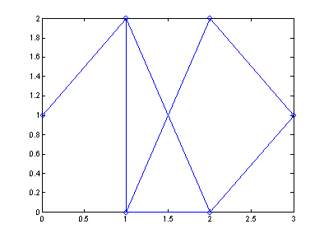
稀疏矩陣無向圖

Slide 22
稀疏矩陣有趣的例子-1(I)
Bucky 球，此圖包含了 60 個三度空間中的點，每一點和他的三個鄰近點都是等距離，可用 bucky 指令來產生這些點的鄰近矩陣，並用 gplot 來顯示圖形
  範例5-7：gplot02.m
[A, xy] = bucky; % A 為鄰近矩陣，xy 為座標
gplot(A, xy, '-o'); % 畫出無向圖（Undirected Graph）
axis equal % 設定 x 軸和 y 軸的刻度一樣）

Slide 23
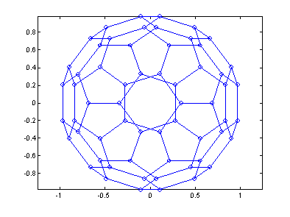
稀疏矩陣有趣的例子-1(II)

Slide 24
畫出抽象圖形(I)
Treeplot指令來畫出一棵電腦圖學中的樹
  範例5-8：treePlot01.m
nodes = [0 1 2 2 4 4 4 1 8 8 10 10 11 11 11 11];
treeplot(nodes);

Slide 25
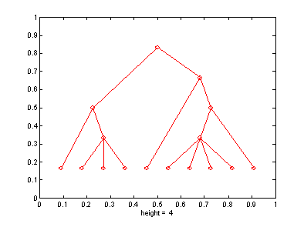
畫出抽象圖形(II)
使用 nodes 向量來代表這一棵樹，其中 node(1)=0 則代表第一個節點是此樹的根節點（Root），而 node(i)=j 代表第 i 個節點的父親是第 j 個節點，例如 node(5)=4 代表第5個節點的父親是第 4 個節點，依此類推

Slide 26
稀疏矩陣有趣的例子-2
是由 NASA （美國太空總署）所主導的計畫，其中包含計算流過機翼的氣流所造成的作用力，由於必須進行偏微分方程的數值運算，所以必須對二維空間進行三角化切割，其鄰近矩陣即為一個稀疏矩陣，您可在 MATLAB 下執行 airfoil 指令即可產生相關圖形，相關說明則記載於 airfoil.m，可經由 type airfoil.m 來檢視之。

Slide 27
5-4 稀疏矩陣的運算
MATLAB 針對完全矩陣設計的運算與函式，也都適用於稀疏矩陣，而且輸出也是大部分以稀疏矩陣的方式來表示
若計算過程包含稀疏及完全矩陣，則計算結果的表示方式就依情況而變，其規則可見 MATLAB 線上輔助說明

Slide 28
稀疏矩陣的運算
稀疏矩陣的運算還包含下列幾種：
  排列（Permutation）及重排（Reordering）
  因子分解（Factorization）
  線性聯立方程式的求解
  固有值及奇異值的計算
這方面的運算，牽涉到很多數學理論，有興趣的讀者，可參考 MATLAB 的手冊，或在 MATLAB 指令視窗下輸入「help sparfun」以取得線上輔助說明

Slide 29
5-5 本章指令彙整
指令 | 功能
B = sparse(A) | 將一個完全矩陣 A 轉換成稀疏矩陣 B
B = sparse(i, j, s, m , n ) | 直接產生一個稀疏矩陣 B，其中 ： i 是列索引 j 是行索引 s 是非零元素形成的向量 m 是 B 的列維度 n 是 B 的行維度 i、j、s 都是長度相同的向量
B = spdiags(D, p, m, n) | 由矩陣 D 的對角線元素來建構一個稀疏矩陣 B，其中： D 的每一個直行代表矩陣的對角線向量 p 代表對角線的位置（0 代表主對角線，-1 代表向下位移一單位的次對角線，1 代表向上位移一單位的次對角線，依此類推） m 與 n 則分別代表矩陣的列維度與行維度
full(B) | 以完全矩陣來顯示矩陣 B

Slide 30
5-5 本章指令彙整
spconvert(C) | 將一個 m×3 的矩陣 C，轉換成稀疏矩陣，其中： 第一直行代表列索引 第二直行代表行索引 第三直行則是非零的元素值
nnz(C) | 傳回稀疏矩陣 C 的非零元素個數
nonzeros(C) | 傳回稀疏矩陣 C 的所有非零元素形成的行向量
nzmax(C) | 傳回稀疏矩陣 C 的目前可容納非零元素個數的最大值，當nnz > nzmax 時，MATLAB 會動態調增配置記憶體給 nzmax，以儲存新增的非零元素
spy(C) | 觀看稀疏矩陣 C 的非零元素分佈情況
gplot(A, xy, '-o'); | 畫出無向圖（Undirected Graph）
treeplot(nodes) | 畫出樹狀圖

